Slide 1
Мониторинг технического состояния сетевых устройств в образовательной организации
Научный руководитель: Гусин Кирилл Феликсович
Консультант: Горелко Дмитрий Сергеевич

Slide 2
Цель работы
Внедрение системы комплексного мониторинга сетевого оборудования в существующую инфокоммуникационную сеть образовательной организации.

Slide 3
Вопросы, подлежащие разработке:
Проанализировать распространённые системы мониторинга инфокоммуникационных сетей и их компоненты.
Составить перечень оборудования и сервисов, развернутых в инфокоммуникационной сети кафедры ТиИС.
Развернуть систему мониторинга на выделенном оборудовании. Интегрировать систему мониторинга с имеющейся инфраструктурой инфокоммуникационной сети.

Slide 4



Тройка лидеров

Slide 5
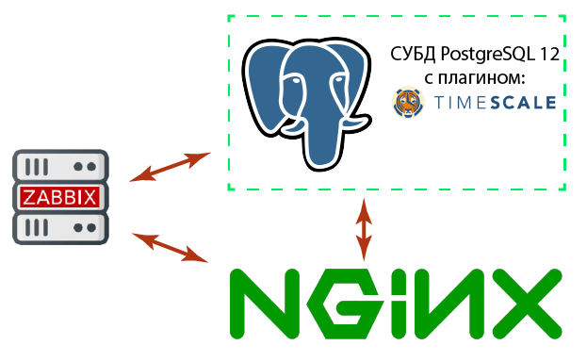
Итоговый выбор

Slide 6
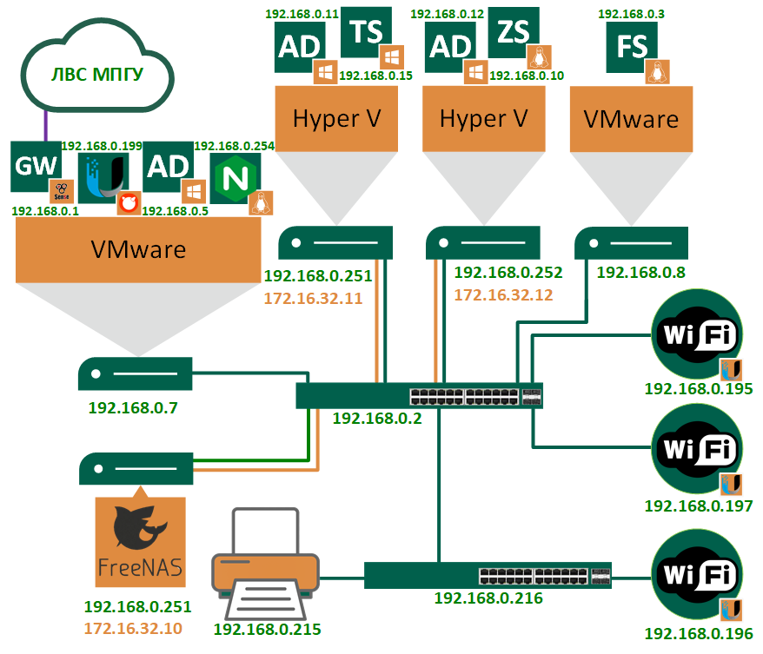
Карта сети

Slide 7
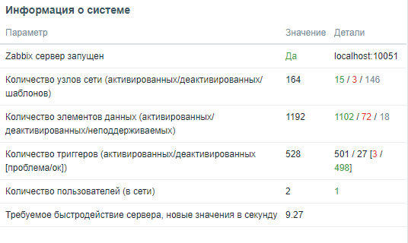
Итоговая статистика сервера

Slide 8
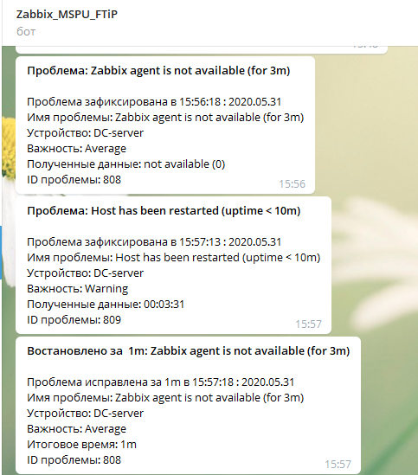
Пример работы уведомлений

Slide 9
Спасибо за Ваше внимание!

